Slide 1
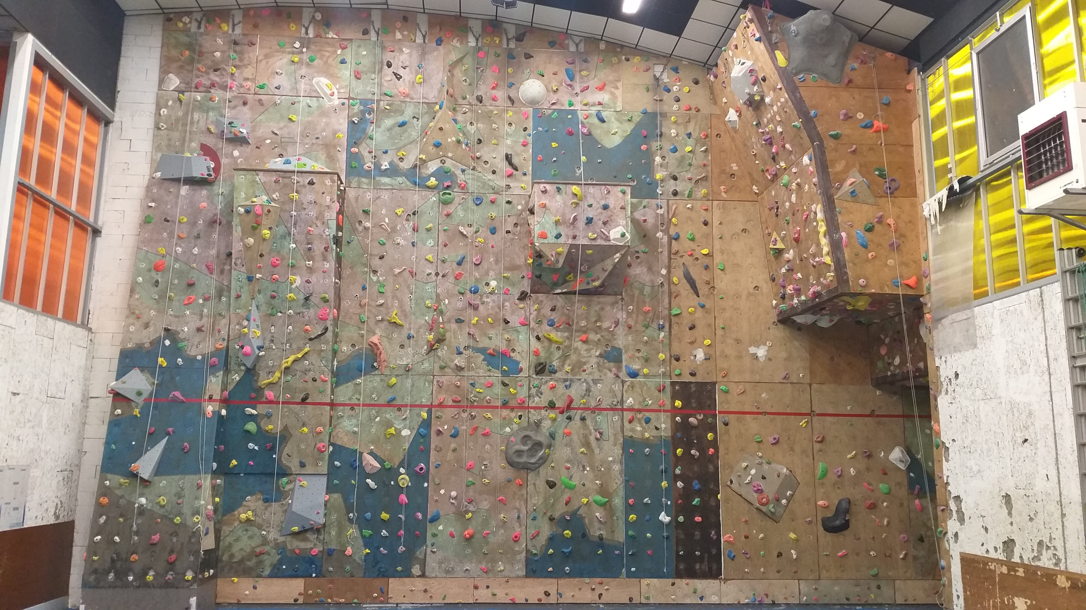
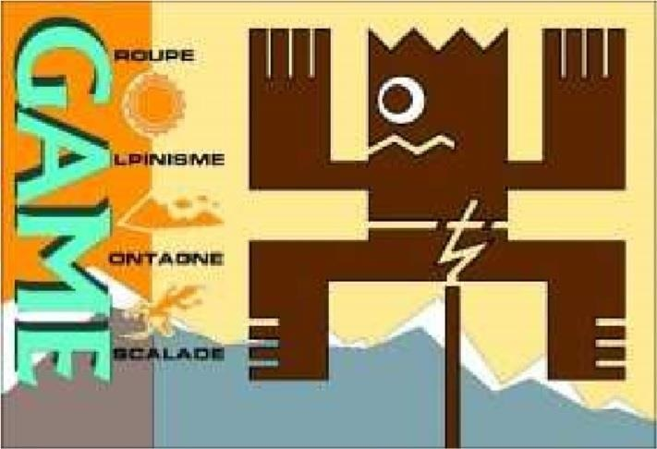

VOIES COTE 3
VOIES COTE 4
VOIES COTE 5
VOIES COTE 6
VOIES COTE 7
TOPO

Slide 2

A
B
C
3
VOIES COTE 4
VOIES COTE 5
VOIES COTE 6
VOIES COTE 7
3C
3C+
3B
3C+

Slide 3
VOIES COTE 3
A
B
C
4
VOIES COTE 5
VOIES COTE 6
VOIES COTE 7
4C+
4B+
4B
4A
4C+
4C

Slide 4

5C
5C+
5C
5C
5B
5C
5A+
5C
5B
VOIES COTE 3
5C+
5A+
A
B
C
5
1
VOIES COTE 4
VOIES COTE 6
VOIES COTE 7
5B
5A+
5C
5B+
5B
5B+
5B+
5A+
5C
5B
5B+
5B+
5C
5C
DETAILS TOIT

Slide 5

6A
6B
6C
6A+
VOIES COTE 3
A
B
C
6A
6A+
6
VOIES COTE 4
VOIES COTE 5
VOIES COTE 7
6B
6A
6A
6C
6A
6B+
6B+
6A
6A
6C+
6A+
DETAILS TOIT

Slide 6

7A
VOIES COTE 3
A
B
C
7
VOIES COTE 4
VOIES COTE 5
VOIES COTE 6
7A+
7B
7A+
DETAILS TOIT

Slide 7
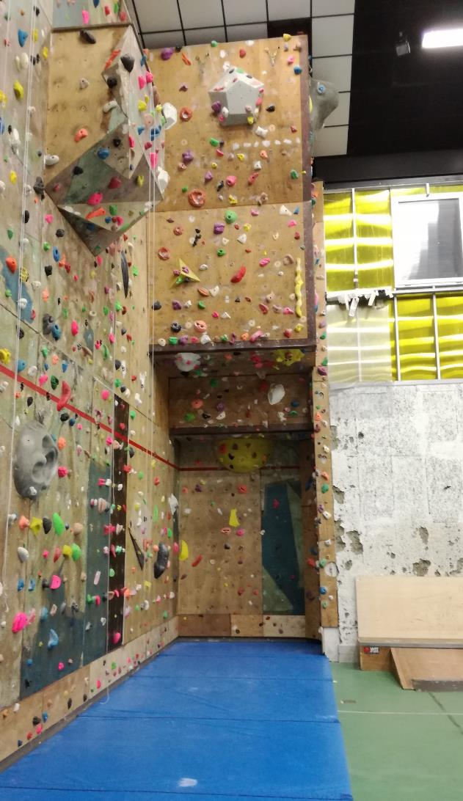
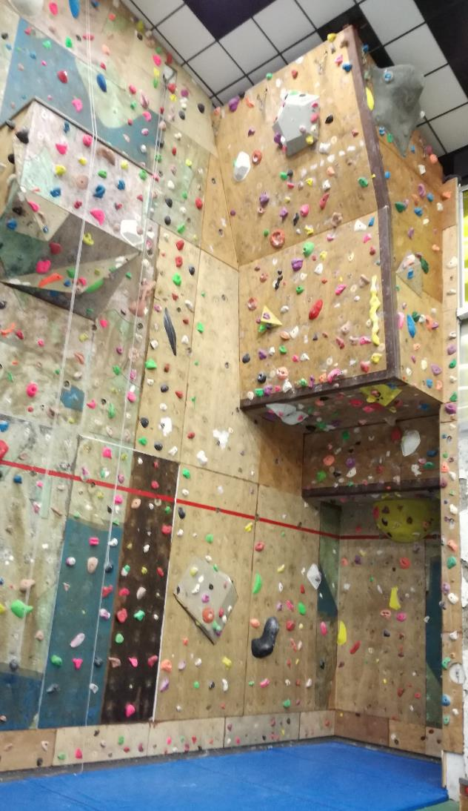
7A+
6A+
5C*
6C
6B+
6A+
7B

Slide 8
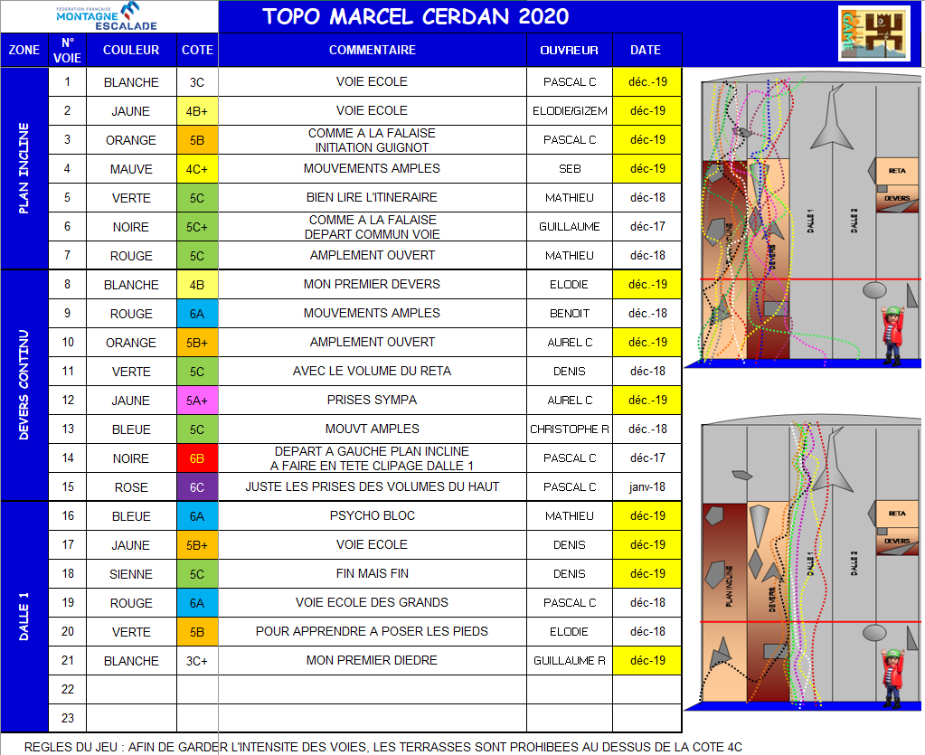

Slide 9
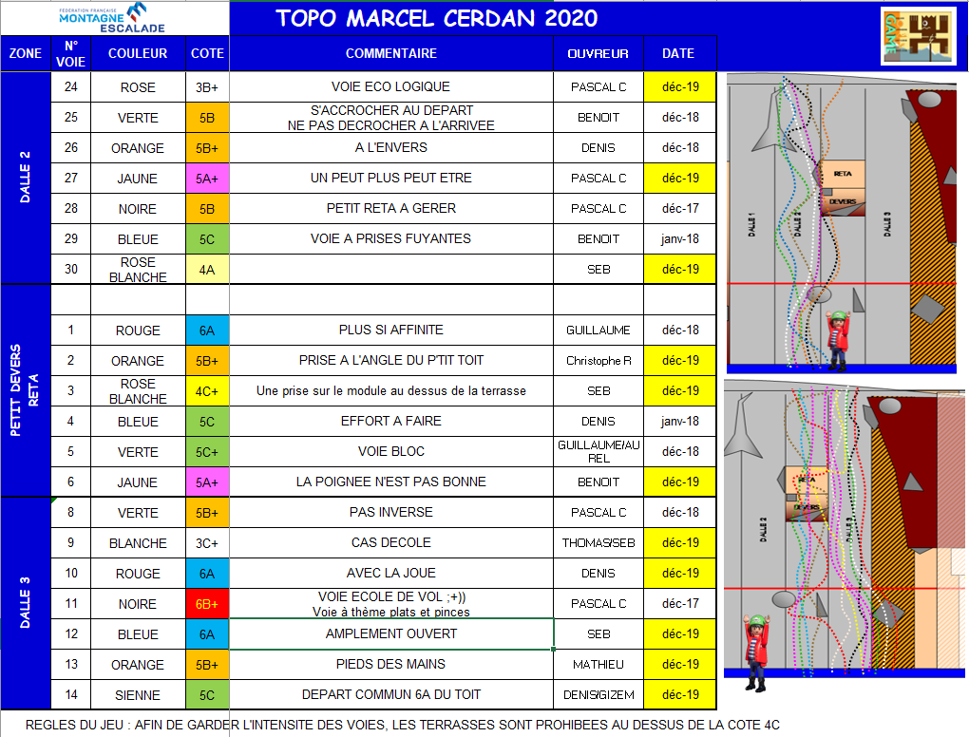

Slide 10
